Slide 1
Obecná psychologie I

Slide 2
Kognice jako forma adaptace na prostředí
k posouzení intrerních kognitivních procesů je třeba znát strukturu externího prostředí (E.Brunswik)
psychologické procesy jsou adaptované na vlastnosti prostředí

Slide 3
Termíny
rozlišení základních termínů: čití, vnímání, kognice
teorie, model
top-down - buttom-up

Slide 4
Percepční organizace
gestalt psychologie
  zákon dobrého tvaru (Prägnanz); Figura -pozadí; Kdy dochází k organizaci?
    zákon podobnosti
    zákon blízkosti
    zákon uzavření
    zákon společného osudu

Slide 5
Experiment Ia
Vecera a Farahová (1997)

Slide 6
Experiment Ib
Vecera a Farahová (1997)

Slide 7
Top-down
Bottom-up

Slide 8
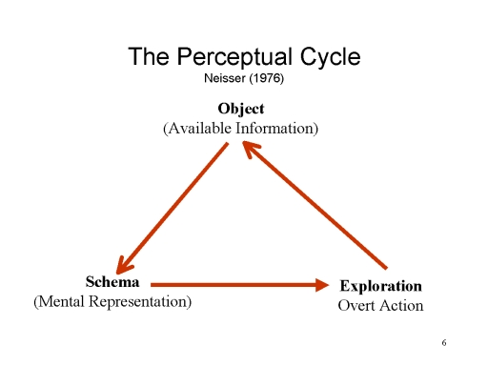
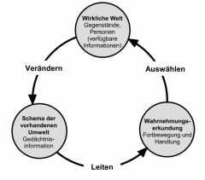
Percepční cyklus
U. Neisser

Slide 9
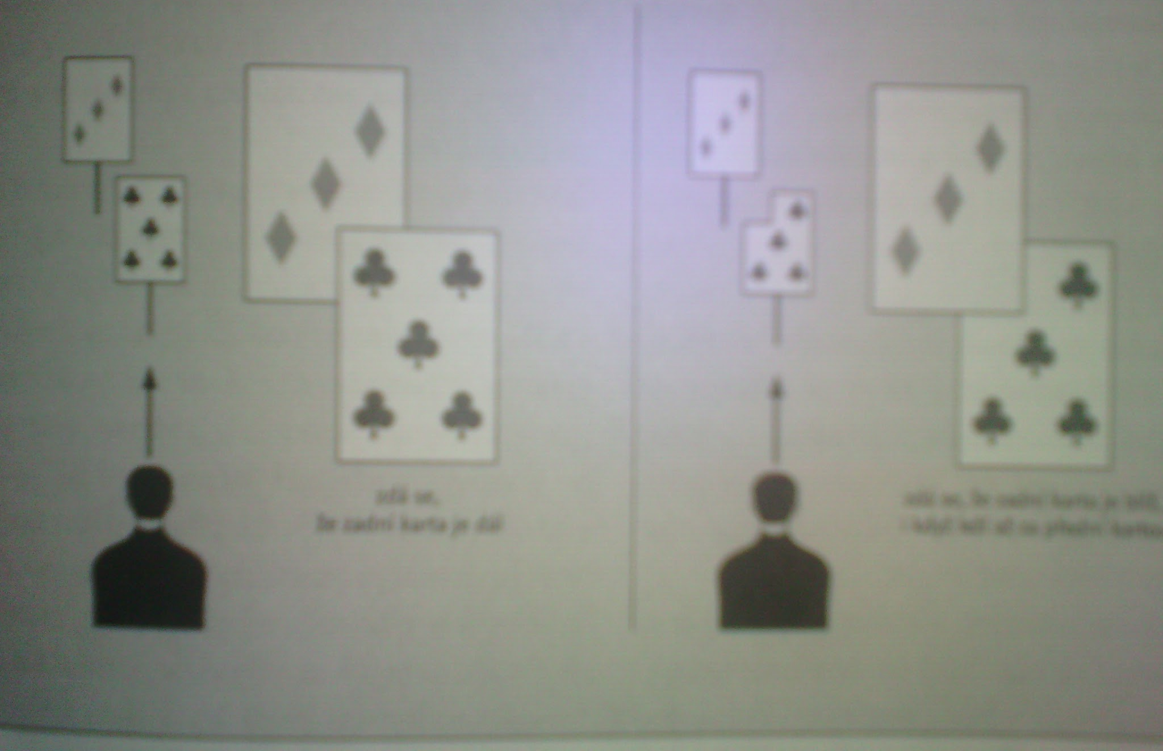
Experiment 2
Woodworth a Schloasberg (1954)

Slide 10
Konstantnost vnímané velikosti
sítnicový obraz
size-distance invariance
  Amesův pokoj

